Slide 1
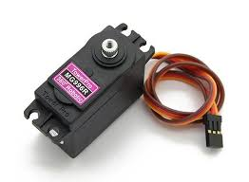


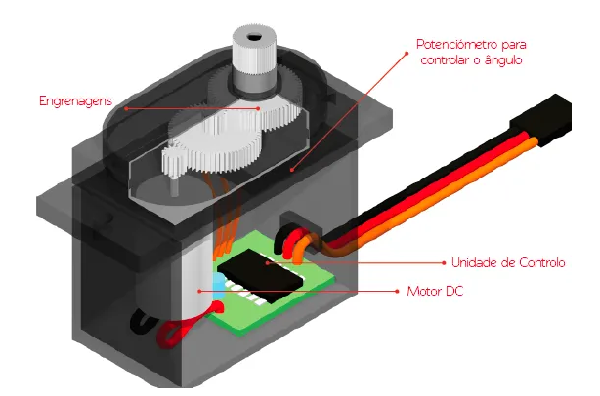
Apresentação: Professor Carlos

Slide 2
Servo Motor
Existem diversos tipos de motor que podem ser utilizados facilmente com o Arduino. Entre os mais fáceis de se utilizar está o servo motor, sendo bastante utilizado em aeromodelismo e outros projetos que precisam de pouco movimento.
O servo motor é, basicamente, um motor onde é possível controlar sua posição. O servo consegue fazer um movimento de rotação de até meia volta, não fica girando como alguns motores. Porém, existem outros modelos de servo motor que conseguem dar voltas completas, sendo cada modelo indicado para um tipo de projeto diferente.

Slide 3
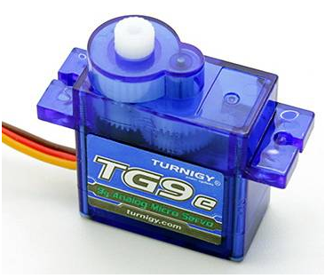
Servo Motor
Servo motor é um dispositivo na maioria das vezes eletromecânico que tem seu movimento controlado por um comando externo.
Diferentemente dos motores convencionais, o servo motor não gira livremente e indefinidamente. Só se movimenta na presença de um sinal externo, o qual atua no sistema levando-o à posição desejada.
É um dispositivo de malha fechada e possui a liberdade de girar apenas 180 graus, sendo que a sua ampla utilização se concentra na área de robótica. A característica mais importante do servo motor é o seu tamanho, velocidade, engrenagens e torque.
A figura ao lado mostra um micro servo muito utilizado, o TG9e.

Slide 4
Servo Motor- cabos
Fio amarelo/laranja = controle (pino do Arduino)
Fio vermelho = +5V
Fio marrom = terra (GND)

Slide 5
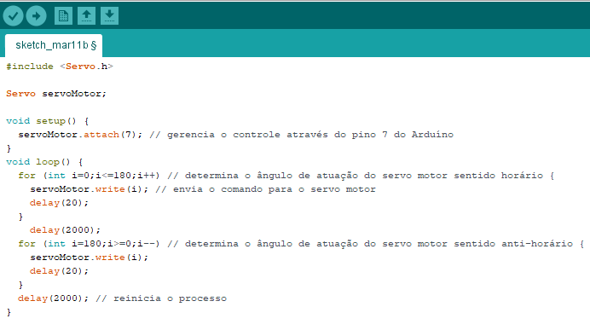
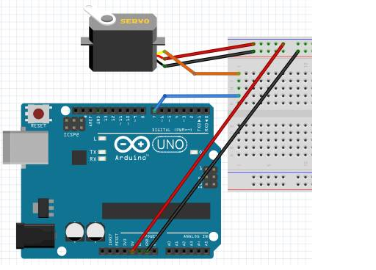
Programação básica para acionar o servo motor com ângulo de 180 graus.

Slide 6
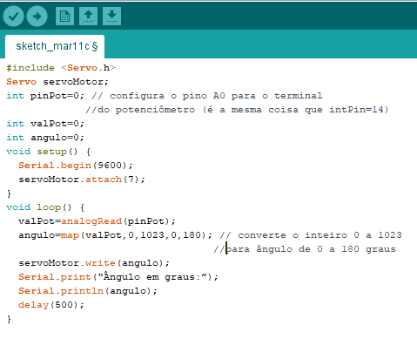
Controle do ângulo com potenciômetro (mapeamento):
Podemos controlar o ângulo de atuação do servo motor com um dispositivo externo, normalmente um potenciômetro.
Na realidade o papel do potenciômetro é o de um mapeamento, permitindo assim ajustar o ângulo desejado.

Slide 7
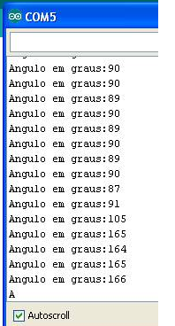
Saída do código no console
A figura a seguir mostra o sketch do Arduino com o Serial Monitor ativado, onde se pode observar a variação do ângulo, que ocorre ao girar o cursor do potenciômetro.
É importante lembrar que o terminal central do potenciômetro foi ligado ao pino analógico A0, que conforme já vimos equivale ao pino 14.

Slide 8
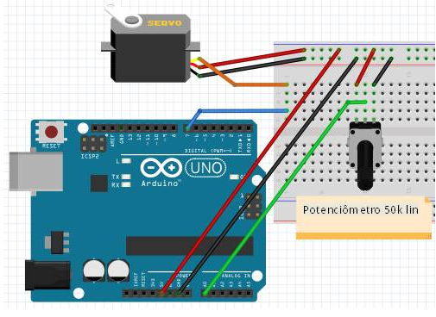
Diagrama de Circuito Servo Motor com Potenciômetro

Slide 9
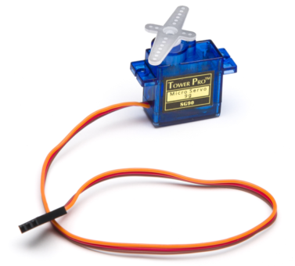
Servo Motor
Material necessário
1x Servo 9g 1x Chave push-button 7x Jumper Macho-macho 1x Cabo USB 1x Placa Uno

Slide 10
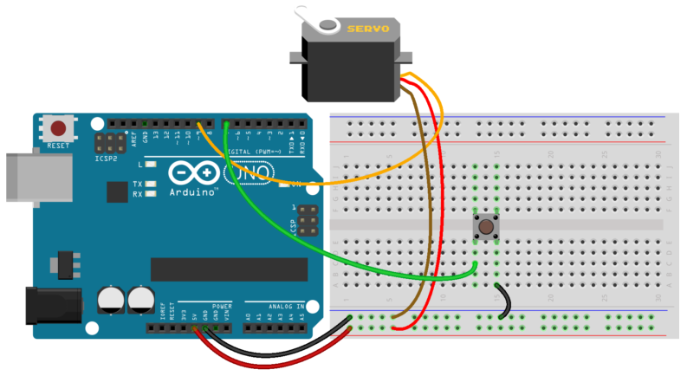
Diagrama de circuito servo com Botão

Slide 11
Servo Motor
Para conectar o servo basta utilizar 3 jumpers macho-macho e ligar o conector do servo com a protoboard. Também acompanha algumas hastes e parafusos. Não é necessário parafusar as hastes ao servo, apenas um encaixe já basta

Slide 12
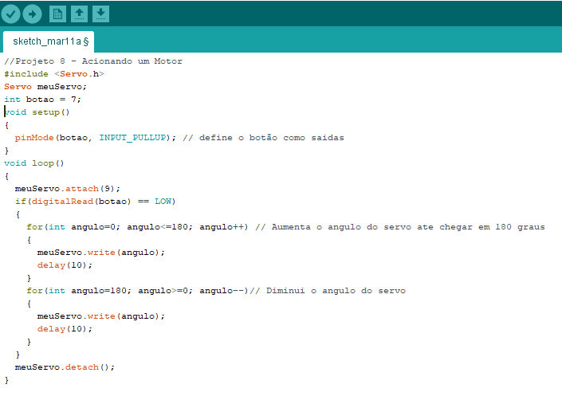
Programa Projeto – Acionando um Motor

Slide 13
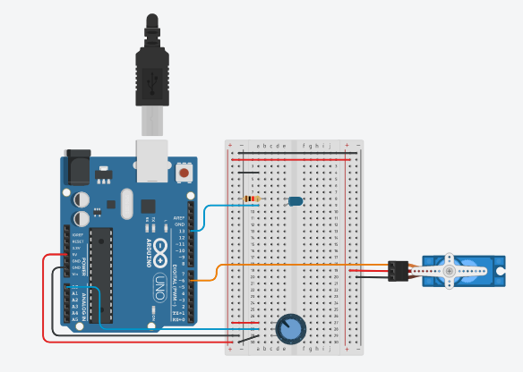
Exercício 01 de fixação-Pontuando
Desenvolver o diagrama de circuito eletrônico ao lado e efetuar a programação. Instruções : Ao girar o potenciômetro o servo dever sair da posição 0ºgraus e acompanhar o movimento do potenciômetro até atingir 180º graus, mas ao chegar 90º graus o LED azul deve acender.

Slide 14
Exercício 02 de fixação-Pontuando
Modifique o projeto anterior adicionando mais um servo motor e um potenciômetro. Quando o potenciômetro B for acionado o led azul deve acender e o servo motor só deverá movimentar de 0ºgraus á 90ºgraus.

